Slide 1

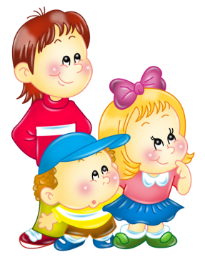
Логопедический проект
«Шипящие странички» по автоматизации звуков «Ш», «Ж» для детей подготовительной группы

Slide 2
Актуальность
Трудной и несколько монотонной для детей является работа по автоматизации звуков. Ребёнка часто утомляет ежедневное проговаривание одних и тех же слогов и слов, словосочетаний и предложений.
У дошкольника теряется и пропадает интерес к логопедическим занятиям. Известно, что использование в коррекционной работе разнообразных технологий и игровых методов предотвращает усталость, утомление детей, поддерживает у детей с различной речевой патологией познавательную активность, повышает эффективность логопедической работы в целом, открывает новые возможности для обучения дошкольников с нарушениями речи.

Slide 3
Проблема
Возросшее за последнии годы количество детей с речевыми нарушениями требует от специалистов внимания и скрупулёзной работы по поиску эффективных форм работы по исправлению речевых нарушений. Проблема мотивации, заинтересованности – одна из центральных в логопедической работе. Очень часто владения методикой коррекции речи и желания логопеда недостаточно для положительной динамики речевого развития детей. Результат занятий во многом зависит от того, насколько удастся превратить скучную работу в увлекательную игру.

Slide 4
Цель:
Закрепление правильного произношения шипящих звуков у детей с фонетическим и фонетико-фонематическим недоразвитием речи.
Задачи:
- Повышение мотивации, интереса к логопедическим занятиям;
- Развитие речевой активности детей, словарного запаса;
- Формирование умения различать и правильно употреблять в речи шипящие звуки;
- Развитие мелкой моторики рук, памяти (зрительной, слуховой, ассоциативной), мышления.

Slide 5
Тип проекта: практико-ориентированный
Участники проекта:
-дети подготовительной группы «Ручеёк»;
-родители;
-учитель – логопед;
-воспитатели.
Срок реализации: январь, февраль (17.01.2022 – 25. 02.2022 г)

Slide 6
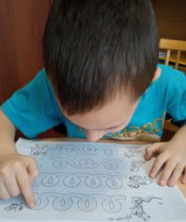
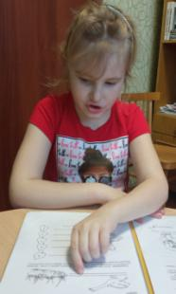
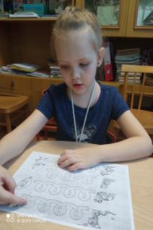
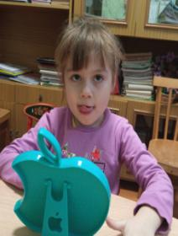
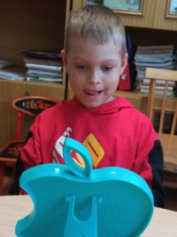
II этап – Основной
Речевые разминки:
«Весёлый язычок»,
«Как Буратино за грибами ходил»,
«Где звук?» ,«Гуси», «Змейки»,
«Звенит – жужжит», «Споём песенку»

Slide 7
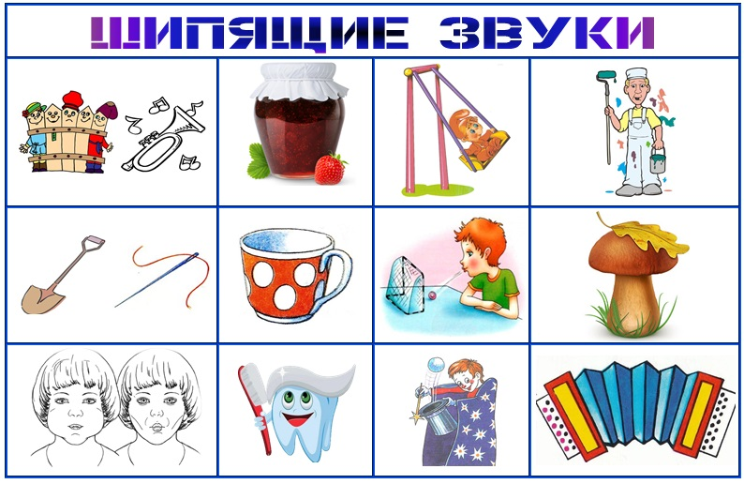

Slide 8
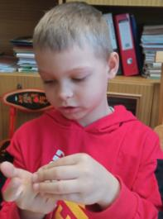
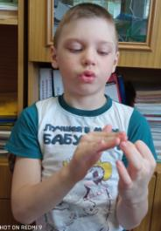
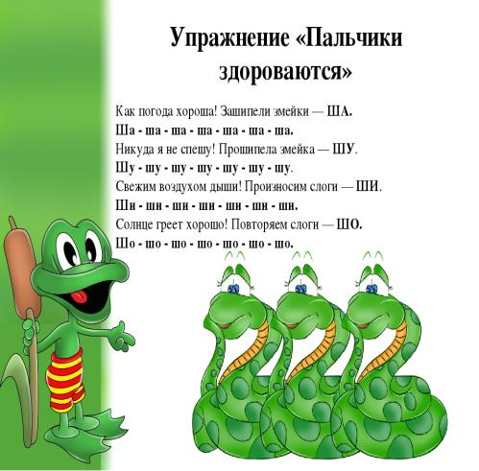
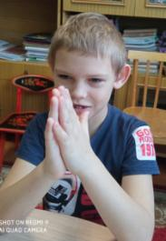
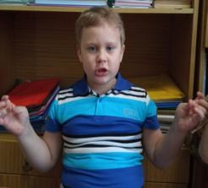
Игры на координацию речи с движением, пальчиковые игры:
«Сказки», «Обновки», «Игрушки», «На заправке», «Жук», «Тише мыши»

Slide 9
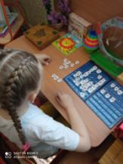
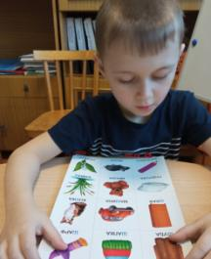
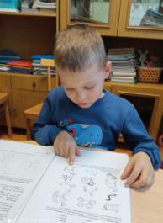
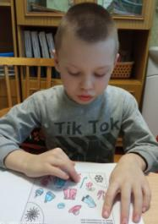
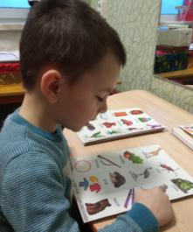
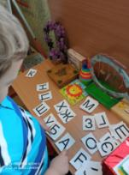
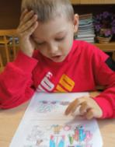
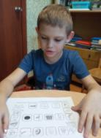
Игры на автоматизацию звука «Ш», «Ж»:
«Повтори», «Назови картинки», «Посчитай», «Чьи игрушки», «Четвёртый лишний», «Закончи слово: «ЖИ» или «ШИ»?», «Угадай слово», «Составь слово».

Slide 10
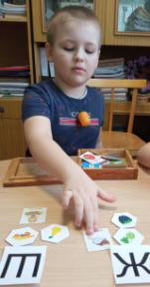
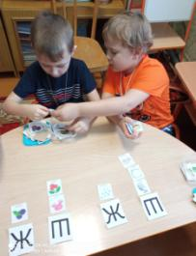
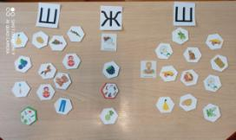
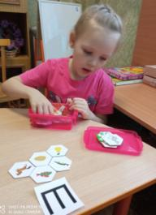
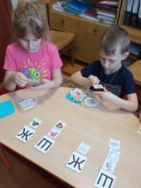
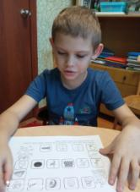
Игры на развитие фонематического восприятия, фонематических представлений:
«Хлопни в ладоши когда услышишь звук Ш», «Доскажи словечко», «Какой звук в картинке», «Назови первый звук в слове», «Назови последний звук в слове».

Slide 11
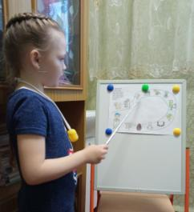
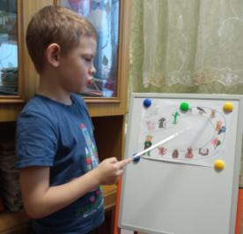
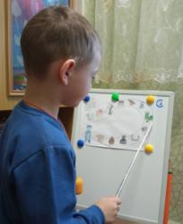
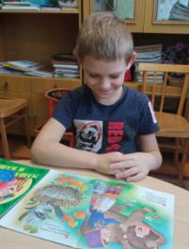
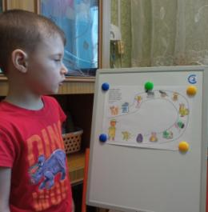
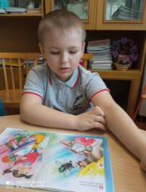
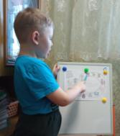
Заучивание загадок, стихотворений

Slide 12
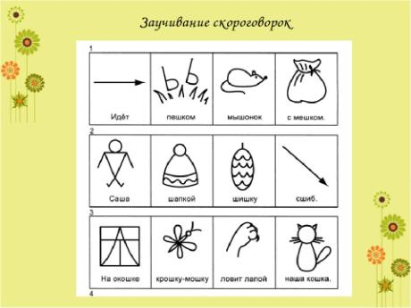
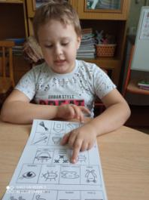
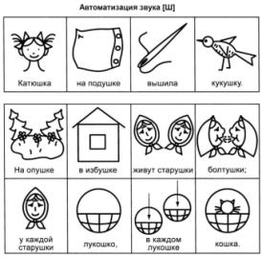
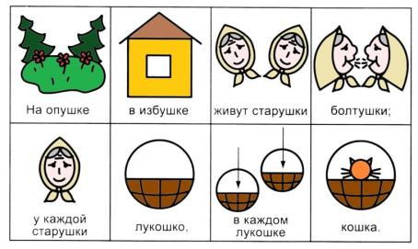
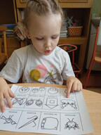
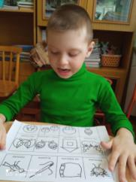

Slide 13
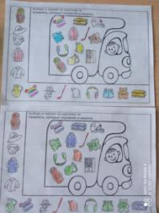
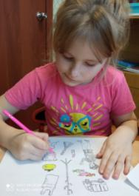
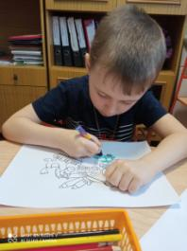
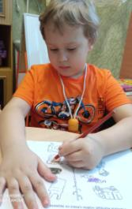
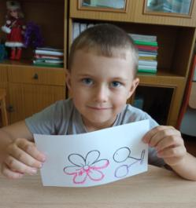
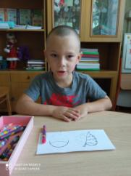
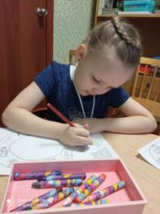
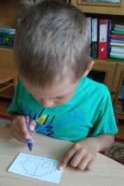
Графические задания: «Дорисуй и назови», «Помоги Наташе найти слова со звуком Ш», «Путаница»

Slide 14
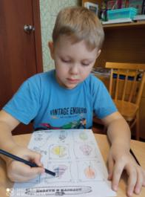
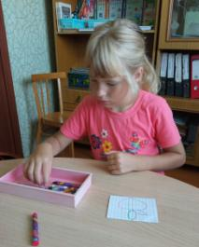
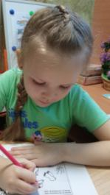





Slide 15









Вспомнить буквы, обозначающие шипящие звуки

Slide 16






Slide 17







Slide 18






Slide 19
Результат:
1.Дети проявляют интерес к речевым играм, логопедическим занятиям; умеют выполнять артикуляционные упражнения: «Фокус», «Окошечко», «Блинчик», «Чашечка».
2.Активизировался словарный запас по теме проекта.
З.Автоматизировано произношение шипящих звуков в словах и предложениях. Умеют различать звук «Ш», «Ж» среди звуков, слогов, слов.
Самостоятельно и под контролем взрослых употребляют его в речи. Придумывают слова с данными звуками.
4. Рост мелкой моторики, зрительной, слуховой, ассоциативной памяти и словесно – логического мышления.

Slide 20


Благодарю за внимание

